Slide 1
COORDINACIÓN ZONAL 3
RENDICIÓN DE CUENTAS 2020

Slide 2
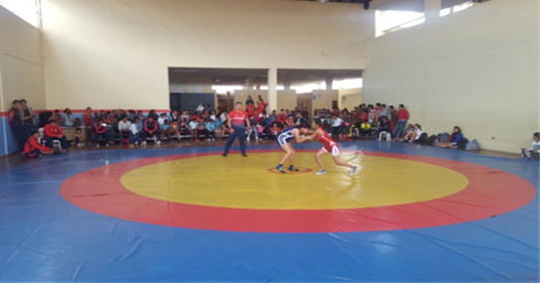
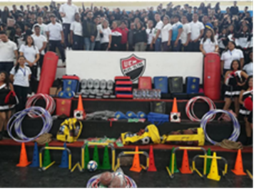
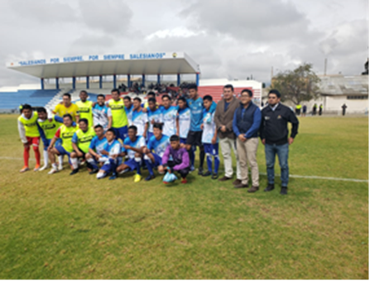
Escuelas de Iniciación Deportiva
BENEFICIARIOS | PROVINCIAS
Beneficiarios | TUNGURAHUA 160 COTOPAXI 100 CHIMBORAZO 160 PASTAZA 100 TOTAL 520

Slide 3
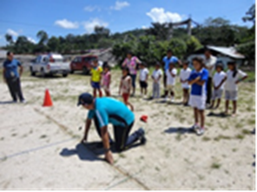
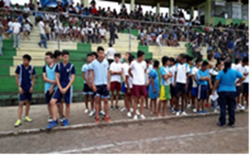
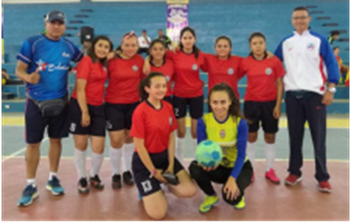
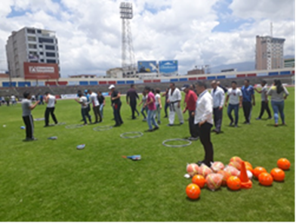
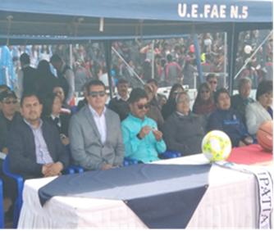
Actividades Extraescolares
Beneficiarios | Tungurahua 416 Cotopaxi 428 Pastaza 201 Chimborazo 458 Total 1.503

Slide 4
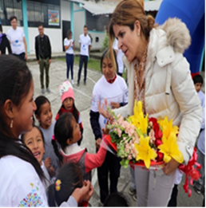
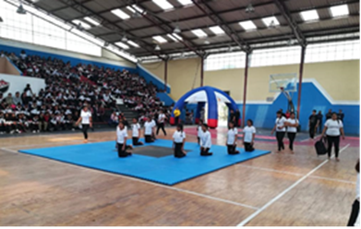
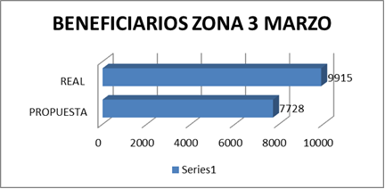
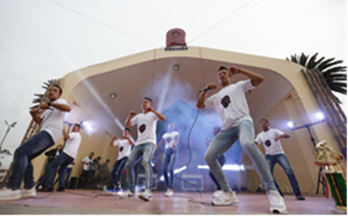
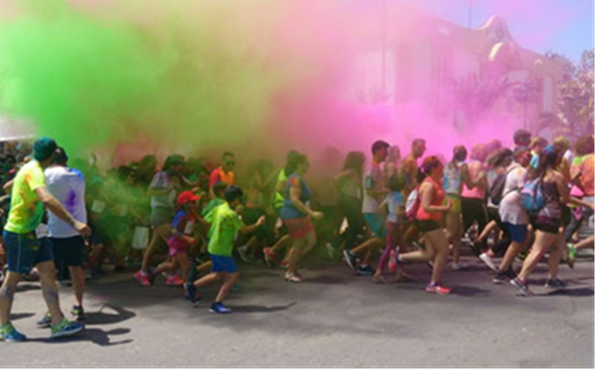
Actividades Físicas Rítmicas y Recreativas
En el mes de marzo se sobrepasó la meta programada con un Total 9.915 Beneficiarios en la Zona 3

Slide 5
Gestión Jurídica
Estatutos: 43
Directorios: 222
Registros de Administradores General: 6
Registros de administradores financieros: 6

Slide 6
Presupuesto de la Coordinación Zonal 3 de Secretaría del Deporte 2020
USD. 1.822.899,17
87,51% ejecutado

Slide 7
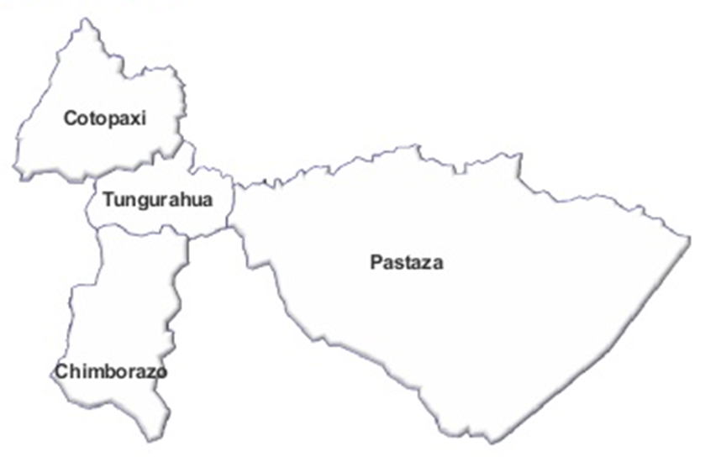
Asignación de recursos económicos a Organismos Deportivos en Zonal 3
Monto: USD. 762372,68
Organismos deportivos: 69

